Slide 1
Community building
Les 2

Slide 2
Begrippenlijst
Community building | 1. Je kunt het begrip uitleggen en voorbeelden geven 2. Je kent de speerpunten bij community building (ABCD methode) 3. Je kent de PK’s van community building en kan die vertalen naar de praktijk

Slide 3
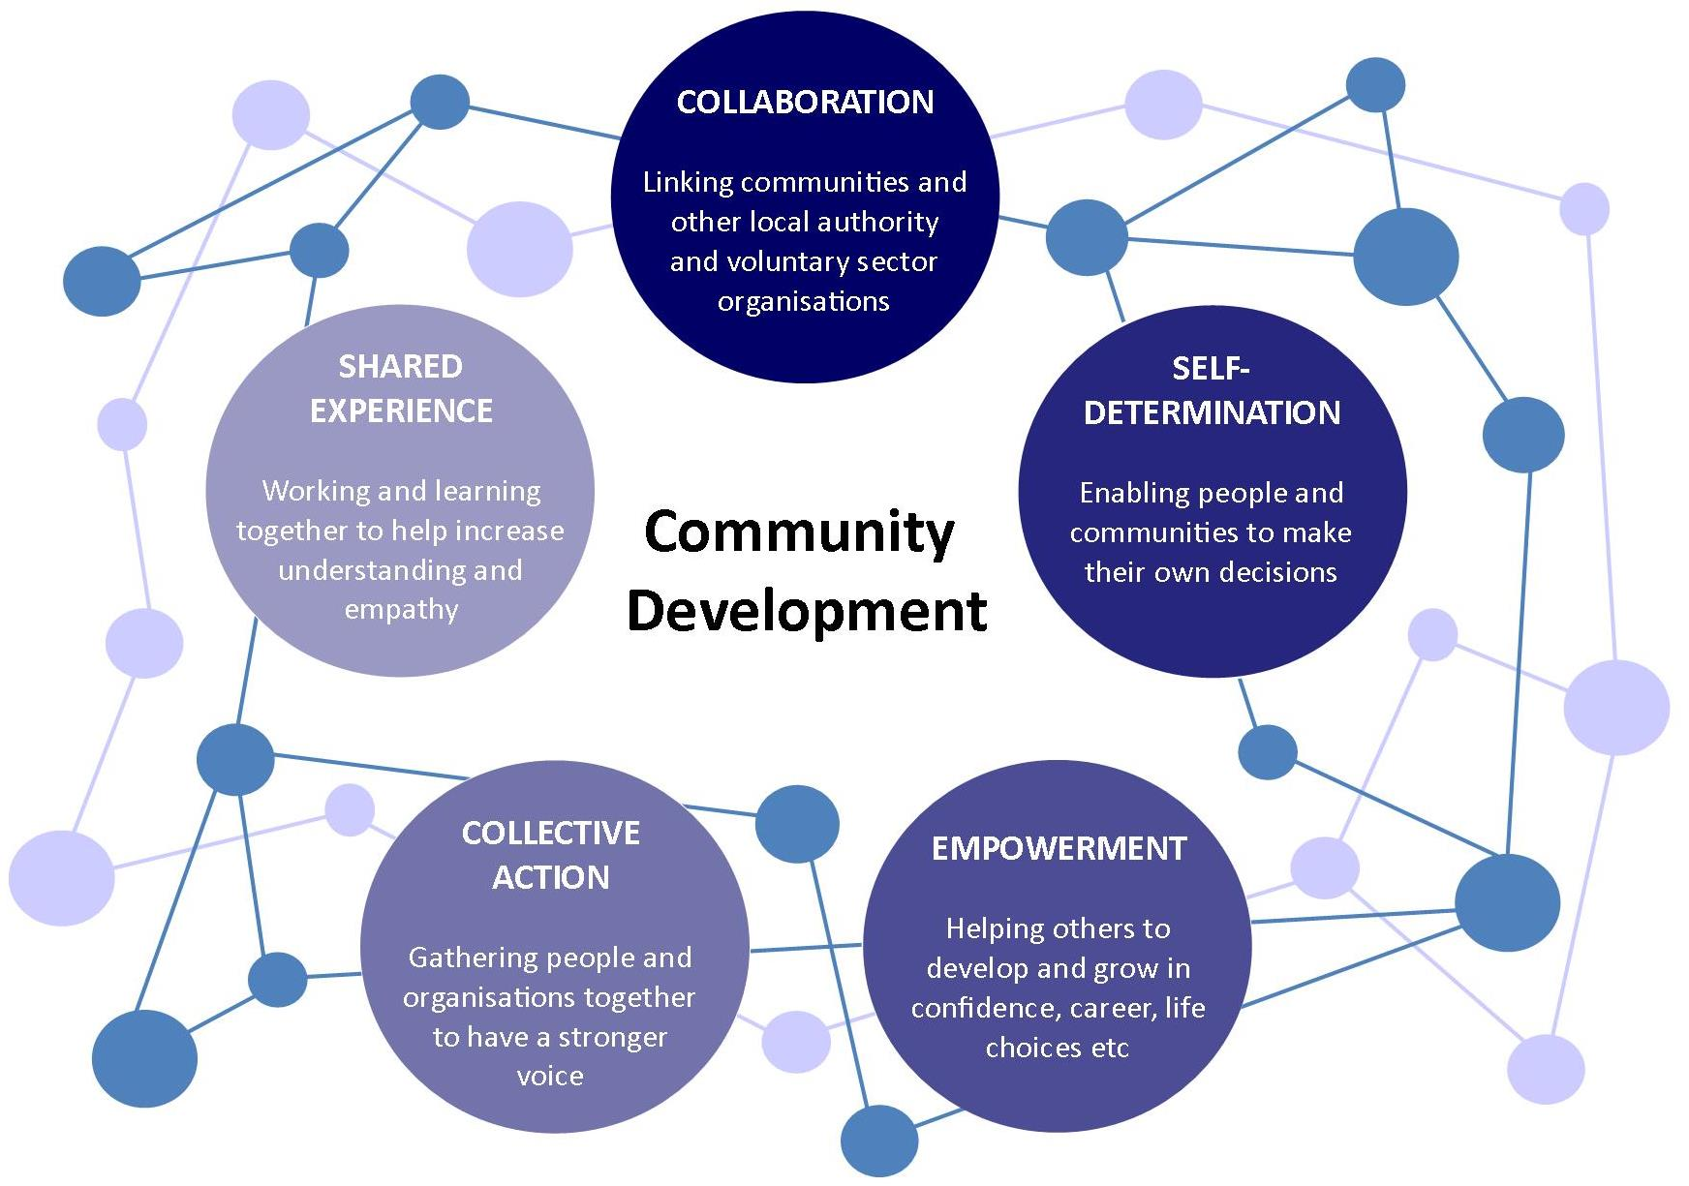
Verschillende methodes
Community development >
7 PK’s van community building > gehad
ABCD- methode (gastles van Rob)
Notes:
Vrijdag komt Rob Haen praten; een ervaren community builder in Tilburg. Hij heeft deze ABCD methode ontwikkeld (met collega’s)

Slide 4
ABCD methode
= asset based community development
Asset in de betekenis van ‘sterke kanten of waardevolle eigenschappen’
Vrijdag was Rob Haen hier ☺

Slide 5
Training Community Building
Werken aan sterke gemeenschappen
Een training ontwikkeld door Contourdetwern over het nut en noodzaak van het het hebben van een sterke gemeenschap
voorjaar 2022

Slide 6




Bouwstenen
waar stabiele en gezonde gemeenschappen optimaal gebruik van maken
€
Vaardigheden van bewoners
Kracht van lokale
verenigingen
Middelen van
organisaties in de buurt
Fysieke hulpbronnen
Economische middelen van de buurt
Verhalen en erfgoed.
Fysieke hulpbronnen
Economische middelen in de buurt
Verhalen
en erfgoed

Slide 7
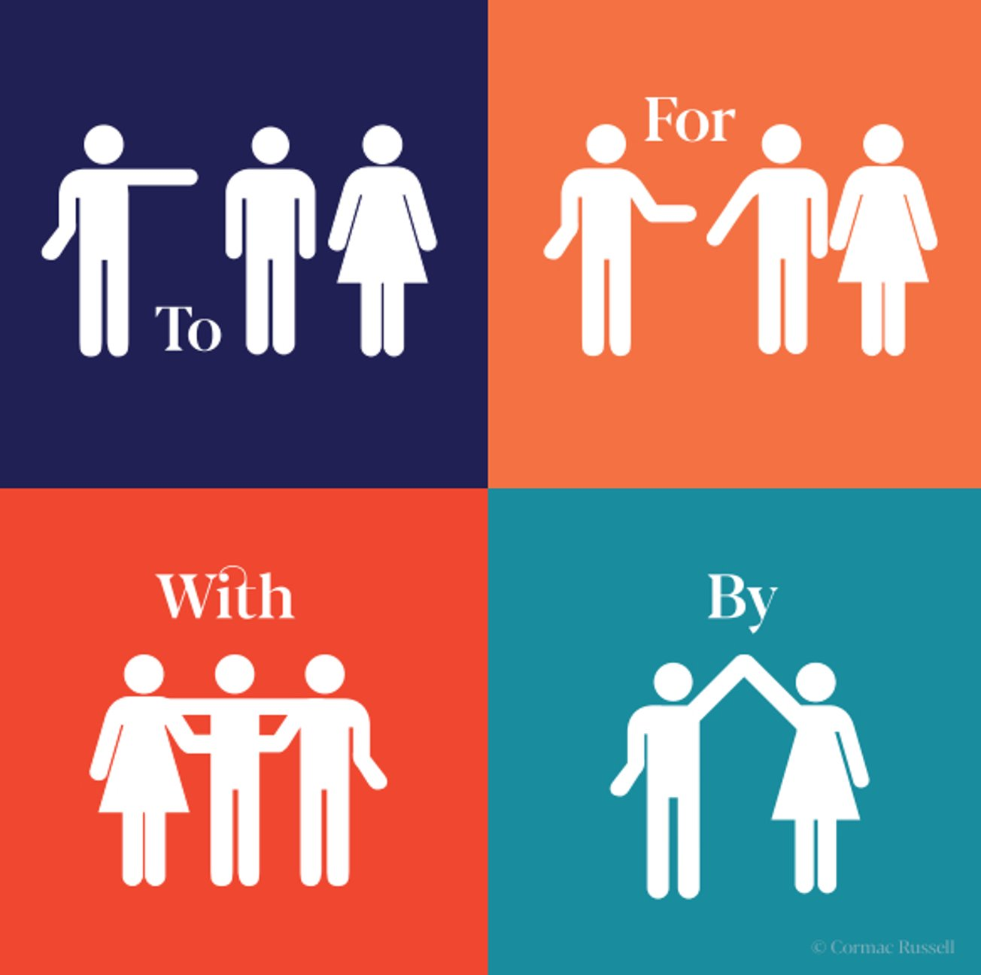
Nothing about us without us!

Slide 8
DE BUURT GAAT VOOROP

Slide 9
Deze zes assets zijn:
“gifts”: vaardigheden, ervaringen, passies en kennis van bewoners die willen bijdragen aan het gemeenschappelijk welzijn van een buurt.
verbanden: clubs, groepen en netwerken van bewoners (formeel en informeel) hebben vaak een opvatting over hoe de community moet zijn. Binnen deze verbanden werk je aan versterking en vermenigvuldiging van gifts van de community. Je zet dus in op versterken van deze verbanden.
lokale instellingen/instituten: ondersteunen mensen in het alledaagse en zijn hulpmiddel om de community verder te brengen. En beschouwen bewoners als primaire makers en uitvinders van de
ontmoetingsplekken: waar komen mensen samen, waar worden de ‘gifts’, verbanden en instituten zichtbaar? Vanuit hier kunnen volgende stappen als verbinden en activeren genomen worden. Plekken waar ontmoeting centraal staat en waar iedereen welkom is.

Slide 10
5) Lokale economie: waar delen mensen met elkaar spullen, goederen of diensten? Wat is de waarde van deze ruilvormen voor de community. Waar kan het versterkt worden? Waar zit de overvloed? Ook handel gebaseerd op geld kan positief werken voor de gemeenschap.
6) Verhalen: Ook verhalen delen over de buurt, de geschiedenis, belangrijke gebeurtenissen, maar ook kleine persoonlijke verhalen zorgen voor verbinding. Verhalen kunnen inspireren en helpen bij stilstaan wat je hebt bereikt. Organiseer eens een Pas op de Plaats gesprek en vier samen wat er in beweging is gekomen.

